Slide 1








CHÀO MỪNG CÁC EM ĐẾN VỚI TIẾT HỌC

Slide 2
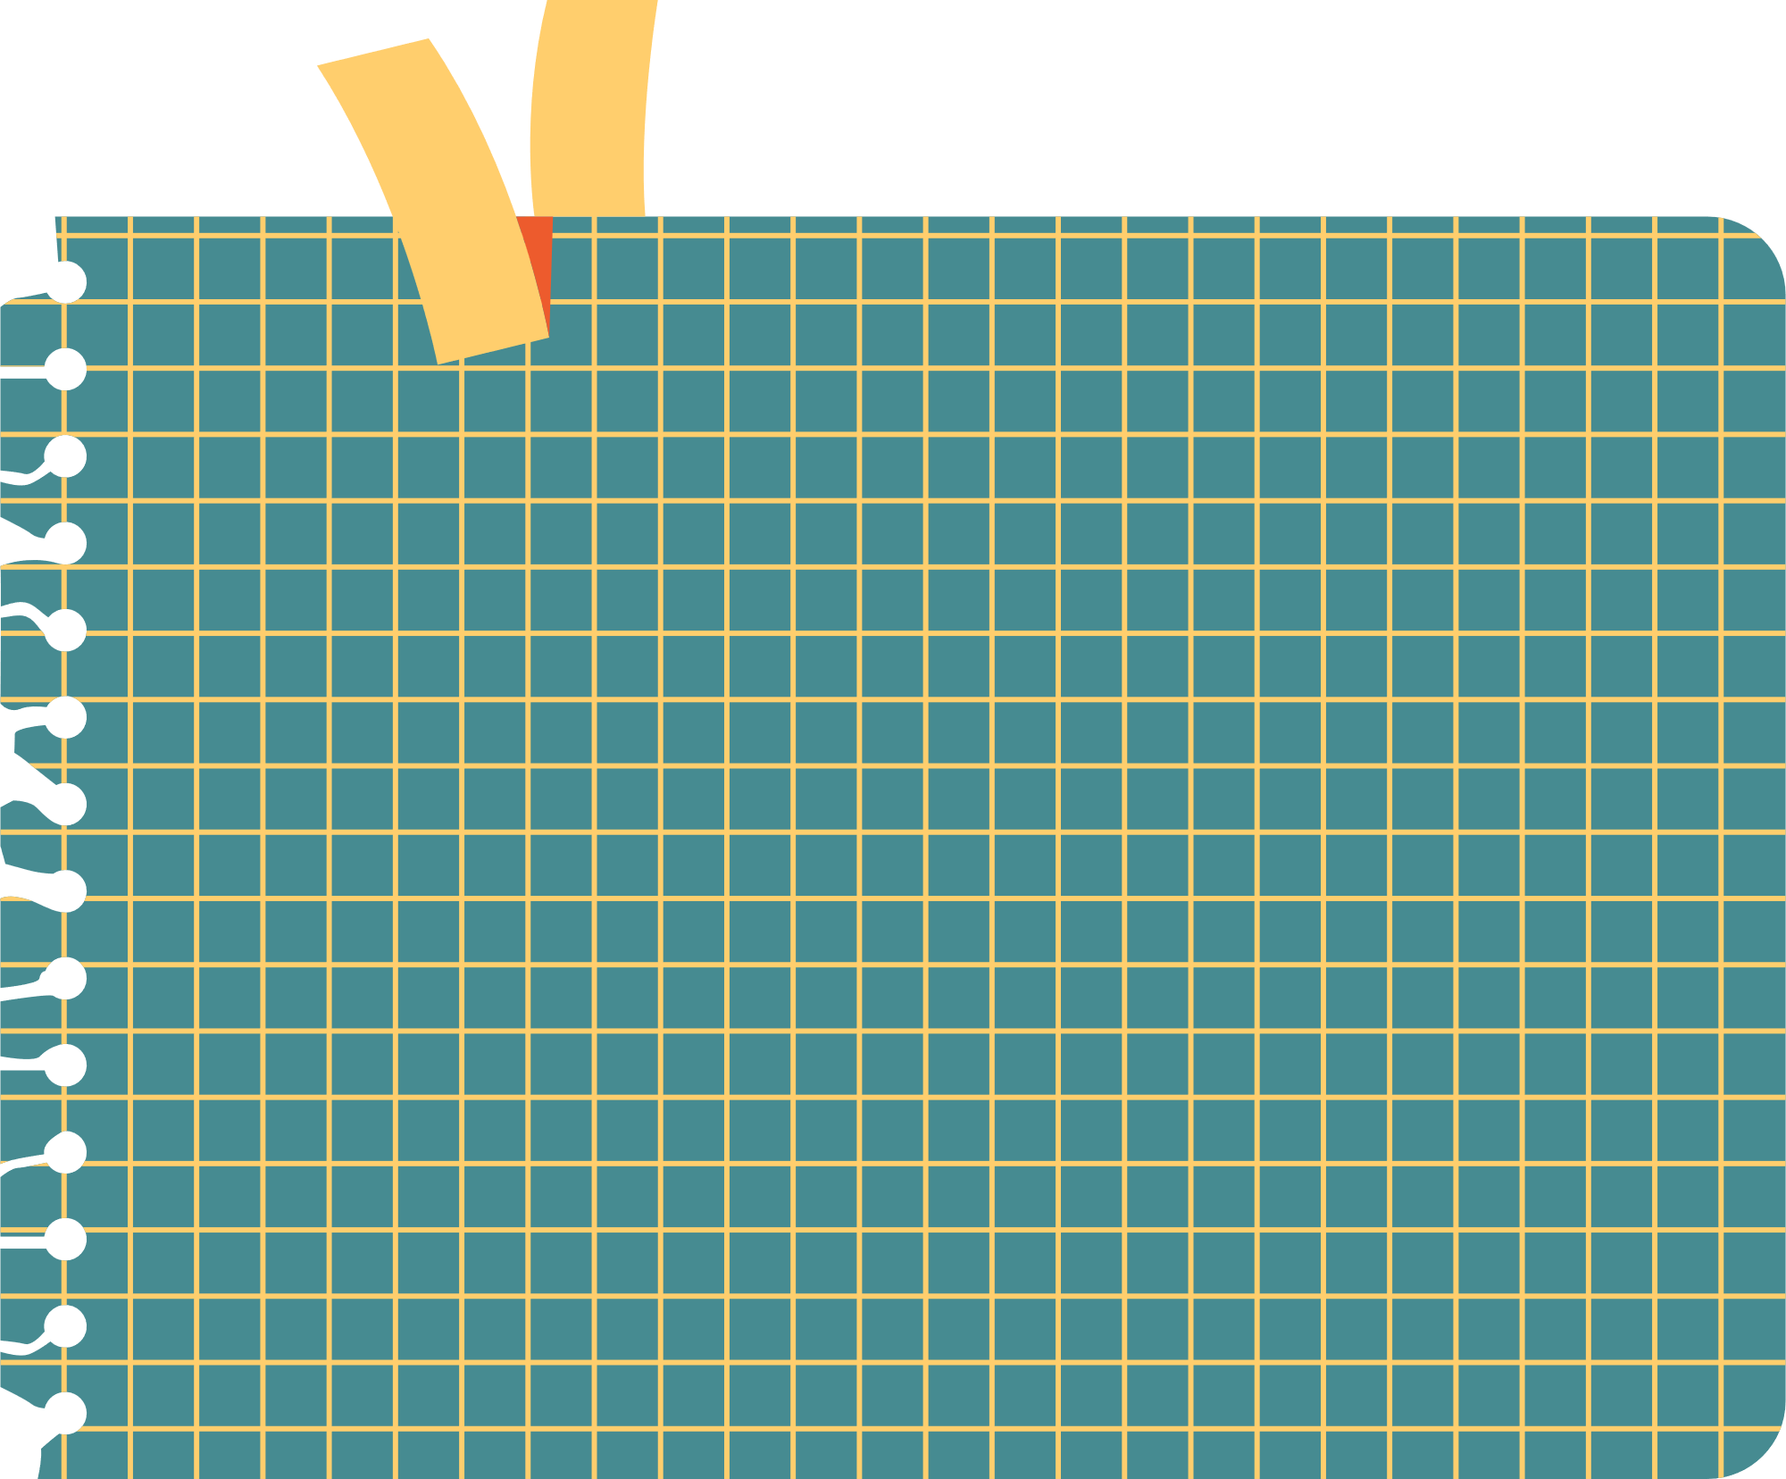




TIẾT 61
BÀI TẬP CUỐI CHƯƠNG IV

Slide 3


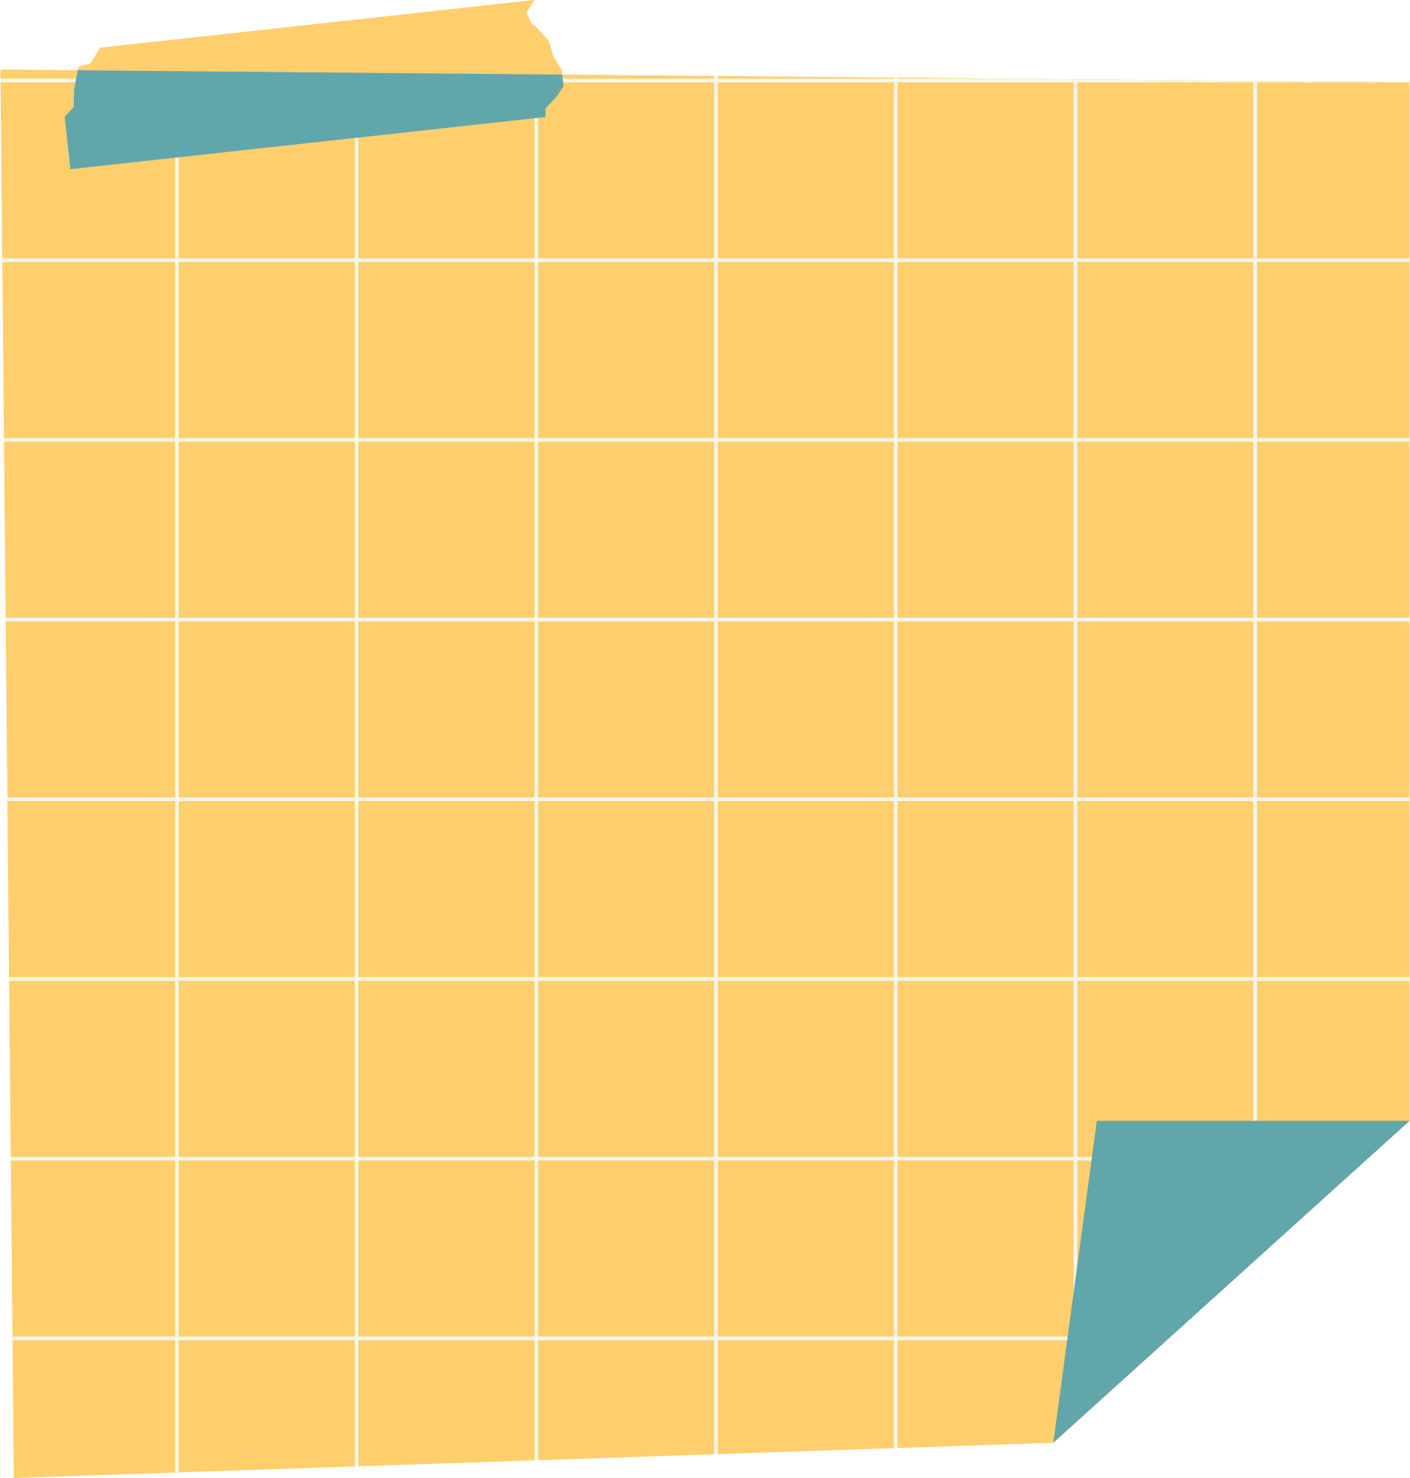


Củng cố kiến thức
NỘI DUNG BÀI HỌC
Luyện tập
Vận dụng

Slide 4
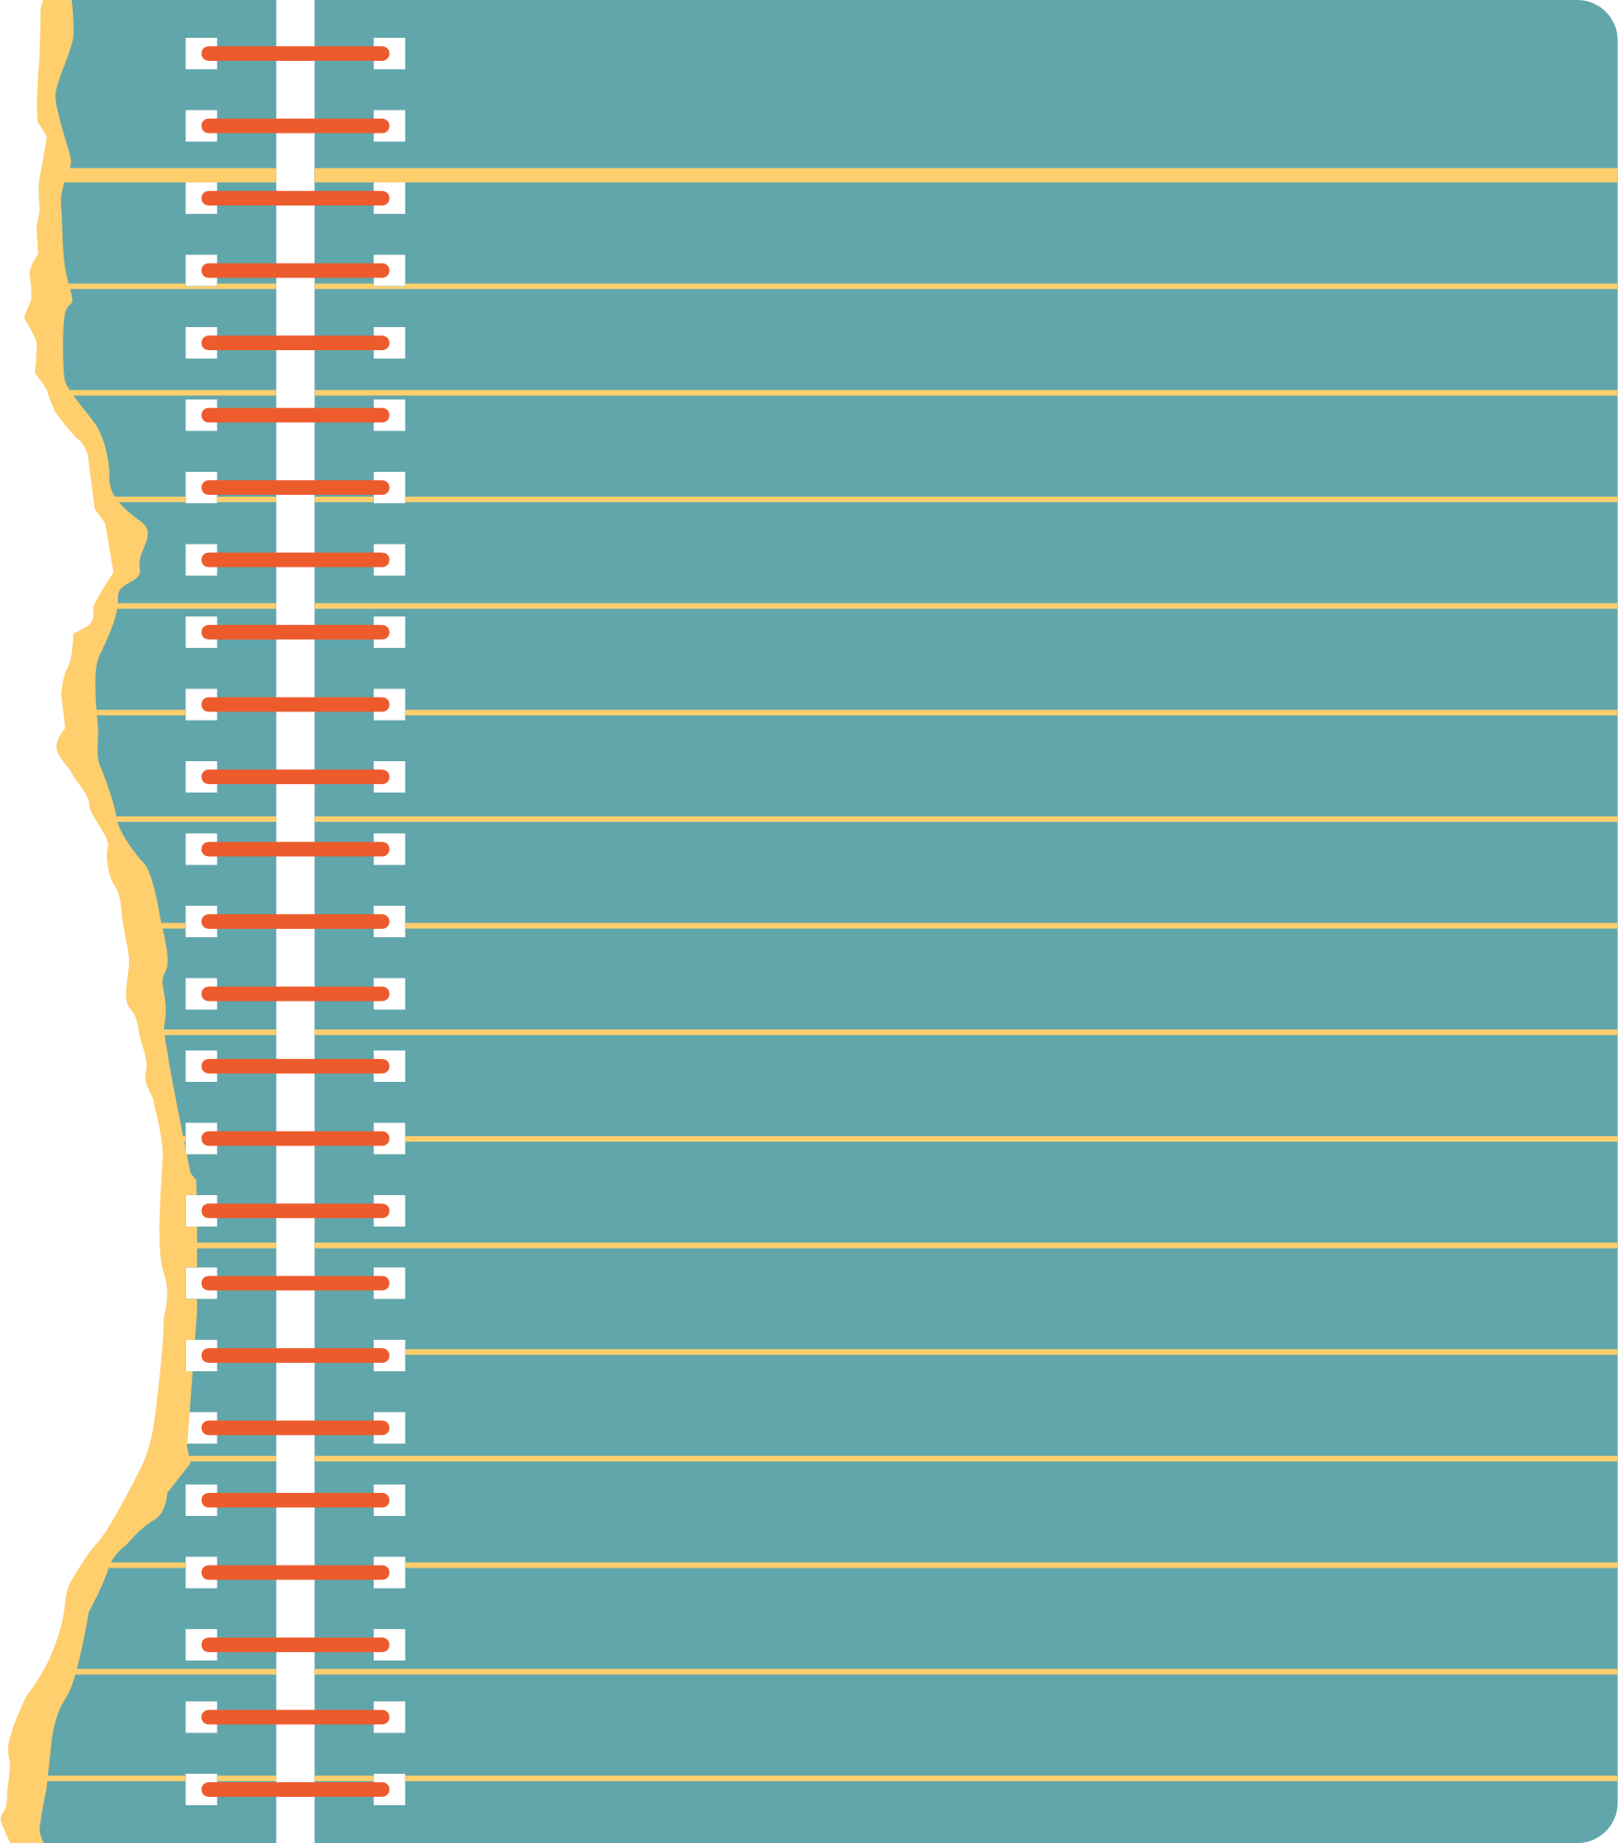



I. CỦNG CỐ KIẾN THỨC
HOẠT ĐỘNG NHÓM
Các nhóm hệ thống lại kiến thức đã học của chương và tổng hợp ý kiến vào giấy A1 thành sơ đồ tư duy trình bày các nội dung sau:
Các góc ở vị trí đặc biệt
Tia phân giác của một góc
Hai đường thẳng song song
Định lí

Slide 5





II. LUYỆN TẬP
Bài 1 (SGK – tr.108)
a) Cho một ví dụ về hai góc kề nhau, hai góc kề bù, hai góc đối đỉnh.
b) Thế nào là tia phân giác của một góc?
c) Cho một ví dụ về hai góc đồng vị, hai góc so le trong.
d) Nếu một đường thẳng cắt hai đường thẳng song song thì hai góc đồng vị có bằng nhau hay không? Hai góc so le trong có bằng nhau hay không?
e) Phát biểu tiên đề Euclid về đường thẳng song song.

Slide 6

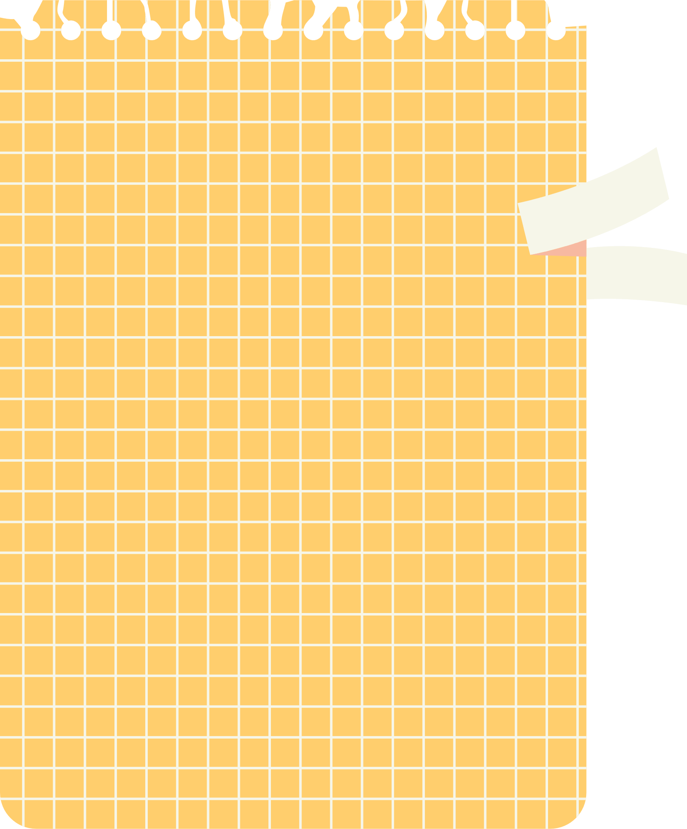

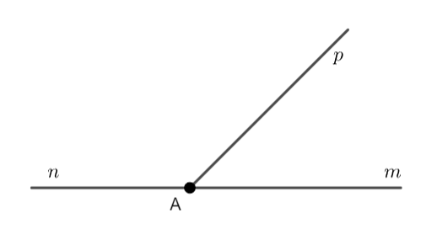
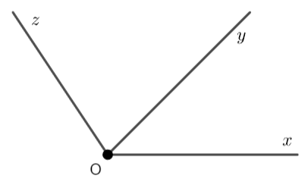
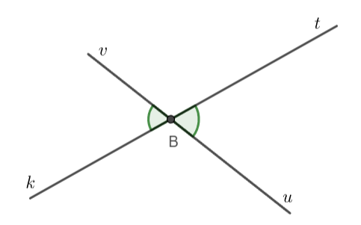
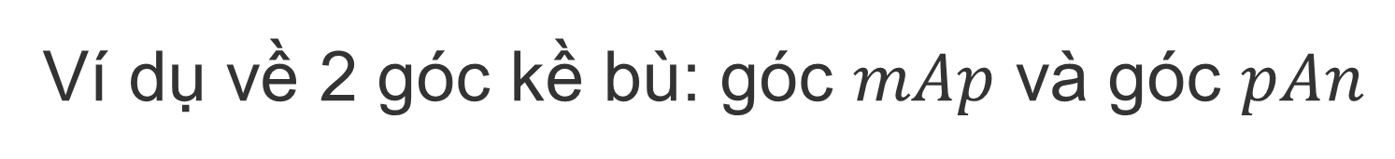
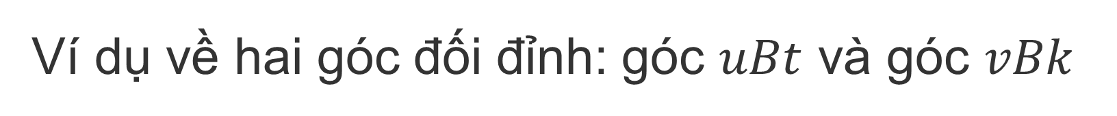
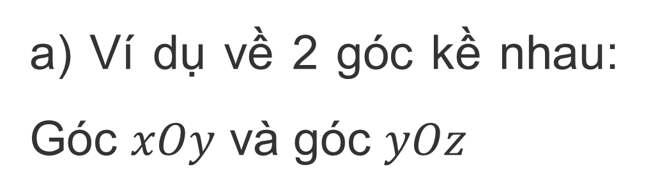
Giải
Ví dụ về 2 góc kề bù: góc $mAp$ và góc $pAn$
a) Ví dụ về 2 góc kề nhau: Góc $xOy$ và góc $yOz$
Ví dụ về hai góc đối đỉnh: góc $uBt$ và góc $vBk$

Slide 7


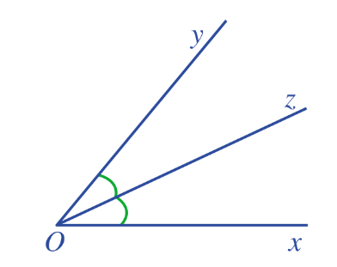
b) Tia phân giác của một góc là tia nằm trong góc và tạo với hai cạnh của góc đó hai góc bằng nhau.

Slide 8

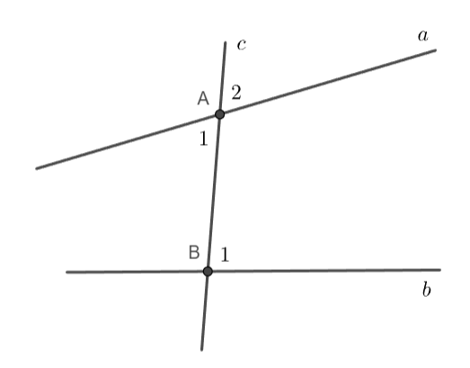

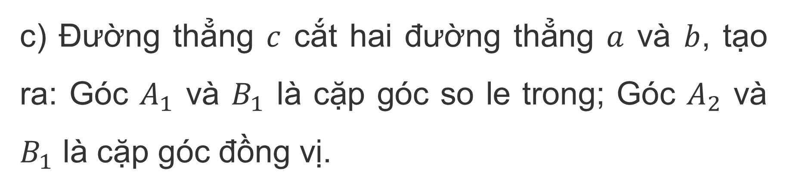
c) Đường thẳng $c$ cắt hai đường thẳng $a$ và $b$, tạo ra: Góc $A_{1}$ và $B_{1}$ là cặp góc so le trong; Góc $A_{2}$ và $B_{1}$ là cặp góc đồng vị.

Slide 9


e) Tiên đề Euclide về đường thẳng song song: Qua 1 điểm nằm ngoài đường thẳng, có một và chỉ một đường thẳng song song với đường thẳng đã cho.
d) Nếu một đường thẳng cắt hai đường thẳng song song thì hai góc đồng vị bằng nhau; hai góc so le trong bằng nhau (Tính chất 2 đường thẳng song song).

Slide 10
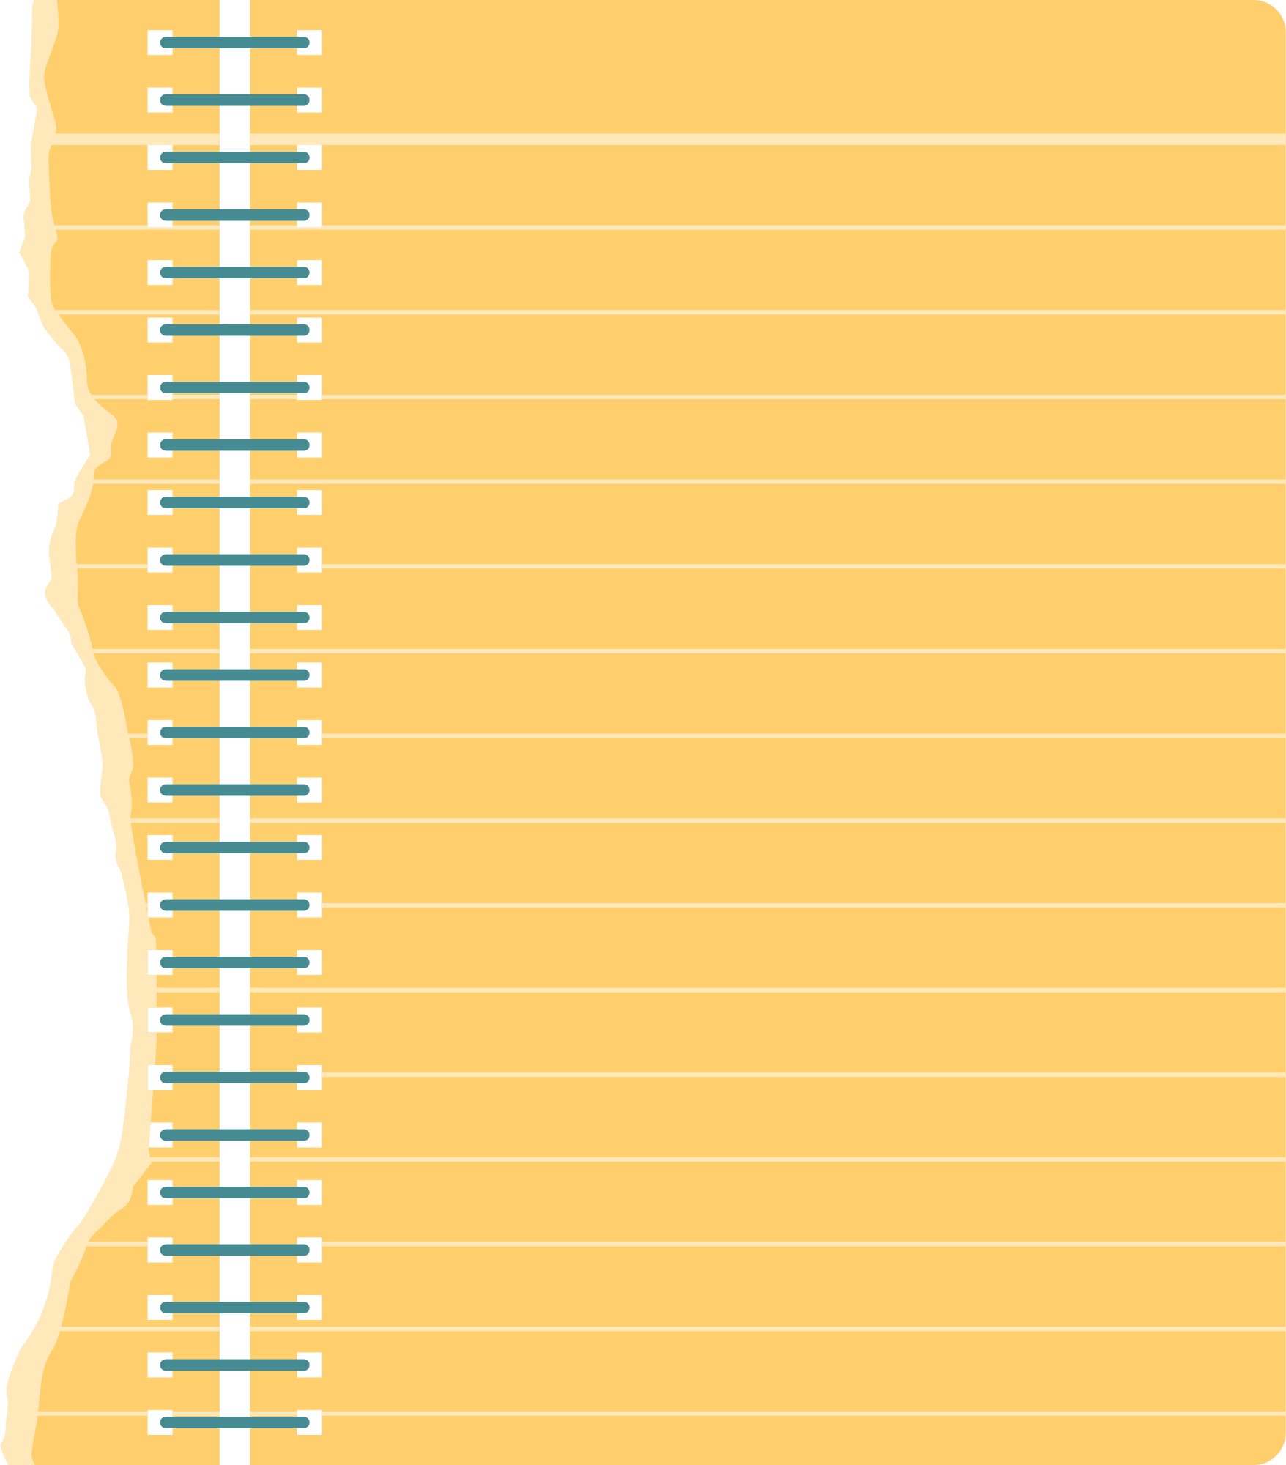

Bài 2 (SGK – tr.108)
a) Hai góc có tổng số đo bằng $180°$ có phải là hai góc kề bù hay không?
b) Hai góc bằng nhau và có chung đỉnh có phải là hai góc đối đỉnh hay không?

Slide 11
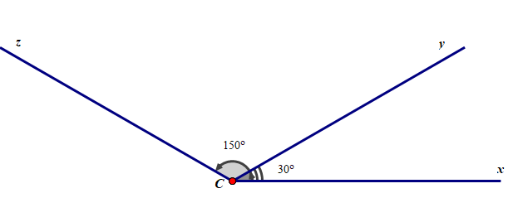
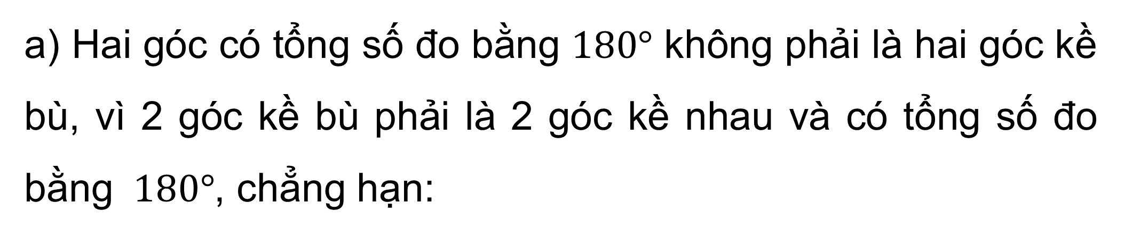
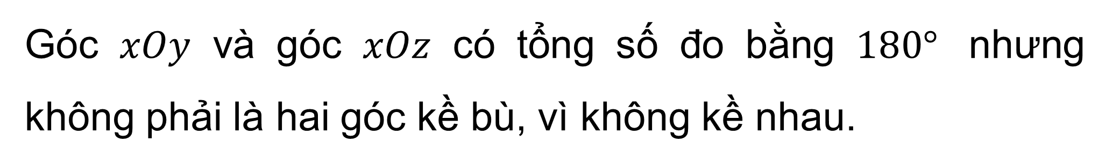
Giải
a) Hai góc có tổng số đo bằng $180°$ không phải là hai góc kề bù, vì 2 góc kề bù phải là 2 góc kề nhau và có tổng số đo bằng $180°$, chẳng hạn:
Góc $xOy$ và góc $xOz$ có tổng số đo bằng $180°$ nhưng không phải là hai góc kề bù, vì không kề nhau.

Slide 12
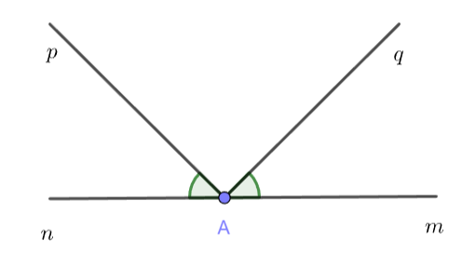
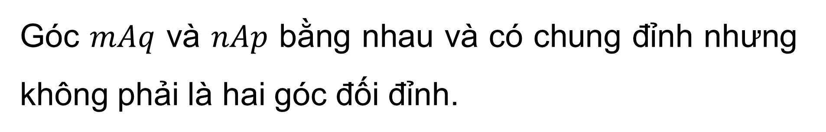
b) Hai góc bằng nhau và có chung đỉnh không phải là hai góc đối đỉnh, chẳng hạn:
Góc $mAq$ và $nAp$ bằng nhau và có chung đỉnh nhưng không phải là hai góc đối đỉnh.

Slide 13
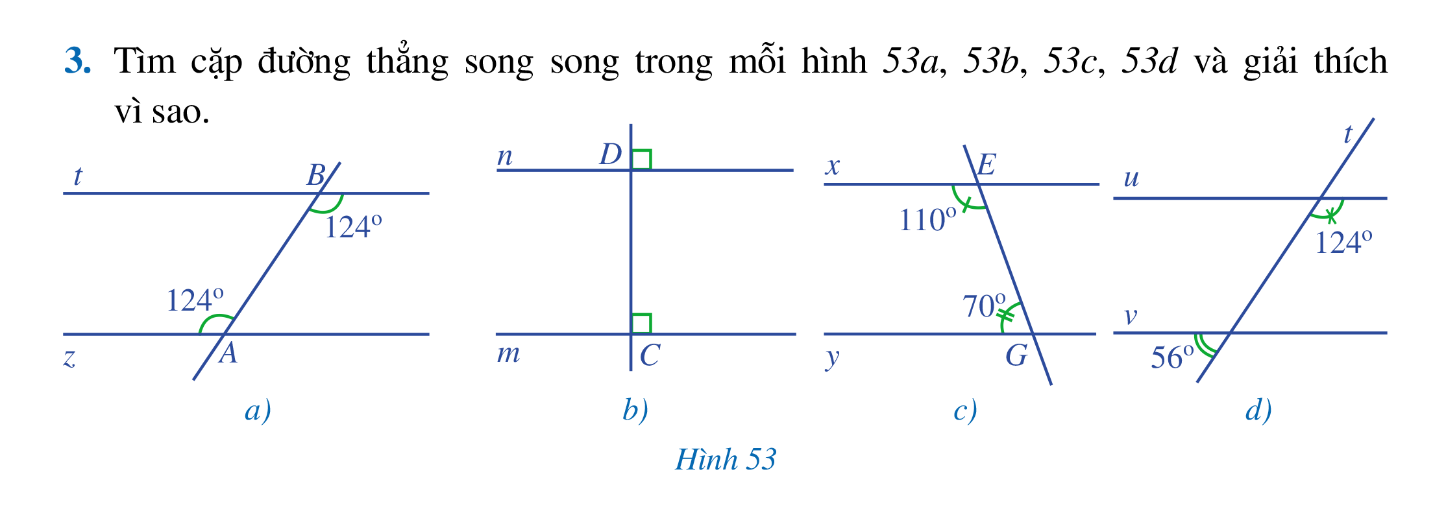
Bài 3 (SGK – tr.108) Tìm cặp đường thẳng song song trong mỗi hình 53a, 53b, 53c, 53d và giải thích vì sao?

Slide 14
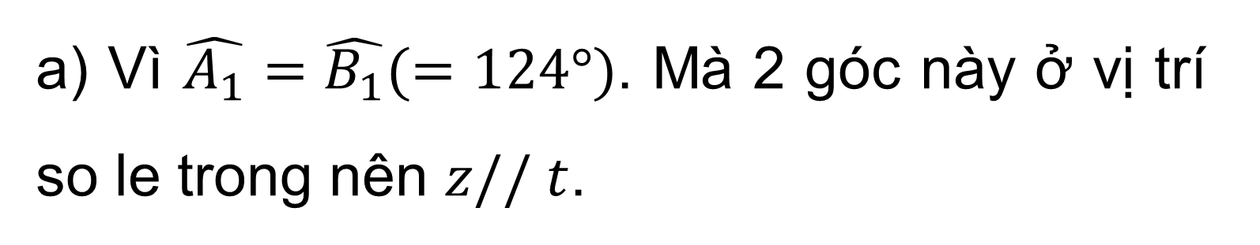
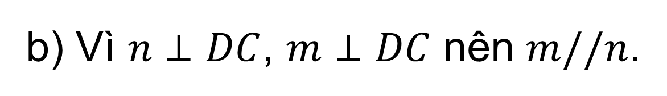
1
a) Vì $\hat{A_{1}}=\hat{B_{1}}(=124°)$. Mà 2 góc này ở vị trí so le trong nên $z// t$.
1
1
b) Vì $n⊥DC$, $m⊥DC$ nên $m//n$.

Slide 15


c) Vì $\hat{E_{1}}+\hat{E_{2}}=180°$ (2 góc kề bù) nên
$110°+\hat{E_{2}}=180°⇒\hat{E_{2}}=180°−110°=70°$
Vì $\hat{E_{2}}=\hat{G_{1}}(=70°)$. Mà 2 góc này ở vị trí so le trong nên $x//y$.
1
2
1
d) Vì $\hat{K_{1}}+\hat{K_{2}}=180°$ (2 góc kề bù) nên
$\hat{K_{1}}+56°=180°⇒\hat{K_{1}}=180°−56°=124°$.
Vì $\hat{H_{1}}=\hat{K_{1}}(=124°)$. Mà 2 góc này ở vị trí so le trong nên $x//y$.
1
2
1
K

Slide 16

III. VẬN DỤNG
Câu 1. Cho hai góc kề bù AOB và BOC. Tia OM nằm giữa hai tia OB và OC. Tia ON là tia đối của tia OM. Khi đó cặp góc đối đỉnh là cặp góc nào trong các cặp góc sau đây?
A. $\hat{BOM}$ và $\hat{CON}$
B. $\hat{AOB}$ và $\hat{AON}$
C. $\hat{AOM}$ và $\hat{CON}$
D. $\hat{COM}$ và $\hat{CON}$

Slide 17
Câu 2. Trong các khẳng định sau, khẳng định nào đúng?
A. Hai góc bằng nhau thì đối đỉnh
B. Hai góc không đối đỉnh thì không bằng nhau
C. Hai góc đối đỉnh thì bằng nhau
D. Cả ba khẳng định trên đều đúng.

Slide 18

Câu 3. Hai đường thẳng cắt nhau tạo thành bốn góc khác góc bẹt. Biết số đo của một trong bốn góc đó là $65°$. Khi đó số đo của ba góc còn lại là:
A. $65°, 115°, 120°$, B. $65°, 65°, 115°$,
C. $115°, 115°, 50°$; D. $65°, 115°, 115°$.

Slide 19

Câu 4. Hai đường thẳng cắt nhau tạo thành bốn góc khác góc bẹt. Số đo của bốn góc đó có thể là trường hợp nào trong các trường hợp sau đây?
A. $70°, 70°, 70°, 110°$
B. $60°, 120°, 120°, 120°$
C. $80°, 50°, 130°, 100°$
D. $90°, 90°, 90°, 90°$.

Slide 20
HƯỚNG DẪN VỀ NHÀ
- Ôn tập, khắc sâu lại các kiến thức đã học trong chương.
- Hoàn thành các bài tập còn lại trong SGK tr108.
- Làm các bài tập trong tr114,115 SBT
- Chuẩn bị tiết sau: Bài tập chương IV (tiết 2)

Slide 21


HẸN GẶP LẠI CÁC EM TRONG BUỔI HỌC TỚI

